Slide 1

ManOverflow
Aplikasi Manajemen Sumber Daya Manusia
Versatile Silicon Technologies
13511061 – Adhika Aryantio
13511075 – Ichlasul Amal
13511093 – Asep Saepudin

Slide 2

Versatile Silicon Technologies
Profil Perusahaan
Versatile Silicon Technologies (VST) didirikan oleh Eko Fajar Nurprasetyo, Ph.D, dan Trio Adiono Ph.D. pada tahun 2006.
VST adalah perusahaan pertama di Indonesia dalam bidang IC Design.
Core Business dari perusahaan ini dibagi menjadi 2:
1. Proyek pengerjaan berkaitan dengan IC Design atau keahlian lain berdasarkan permintaan klien (project base), dan
2. Inovasi produk yang diproduksi hingga tahap mass production.

Slide 3






Versatile Silicon Technologies
Memiliki 6 keahlian:
IC Design
Electronic Module Development
PCB Design
Embedded Software
FPGA Prototyping
Antenna Design

Slide 4
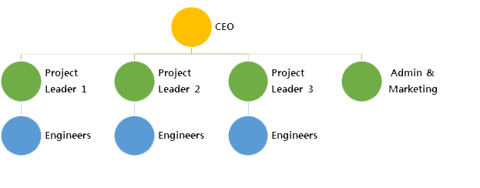
Versatile Silicon Technologies
Struktur organisasi

Slide 5




Versatile Silicon Technologies
Permasalahan
Pengelolaan Sumber Daya Belum Maksimal
Belum ada track record pegawai
Belum memiliki KMS (Knowledge Management System)
Belum ada pengelolaan penjadwalan jam kerja

Slide 6

ManOverflow

Slide 7


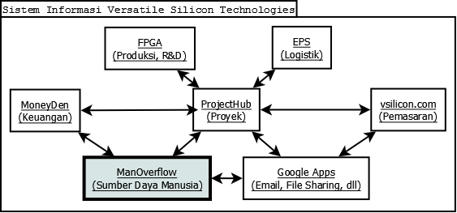
ManOverflow
Lingkup Masalah
ManOverflow akan menjadi subsistem dari sistem informasi yang sudah berjalan di Versatile Silicon Technologies.
ManOverflow terdiri dari 3 modul utama yaitu modul track record karyawan, modul penjadwalan, serta modul knowledge base.

Slide 8
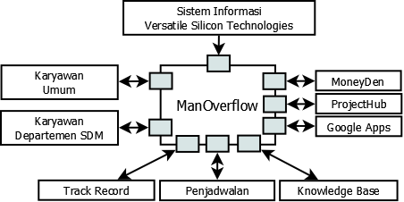
ManOverflow
Lingkup Masalah
ManOverflow akan menjadi subsistem dari sistem informasi yang sudah berjalan di Versatile Silicon Technologies.
ManOverflow terdiri dari 3 modul utama yaitu modul track record karyawan, modul penjadwalan, serta modul knowledge base.

Slide 9
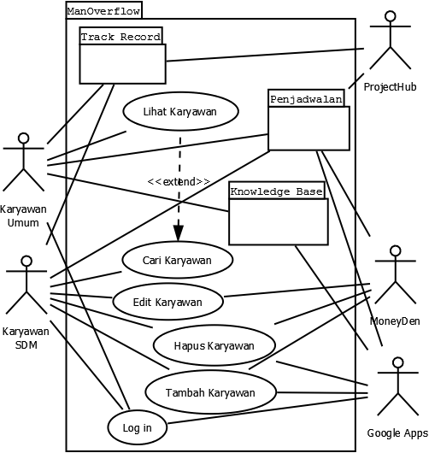
ManOverflow
Use Case Keseluruhan ManOverflow

Slide 10
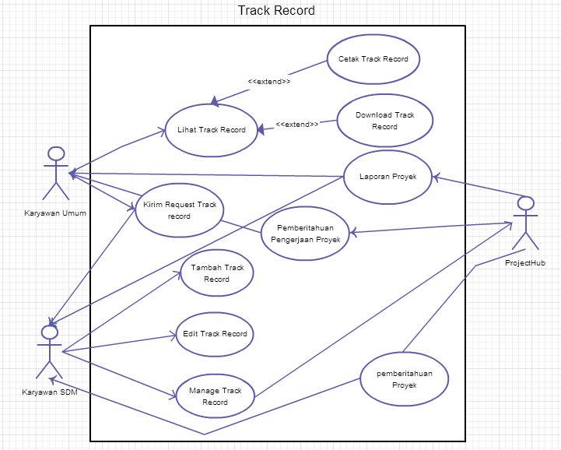
ManOverflow
Use Case Modul Track Record ManOverflow

Slide 11
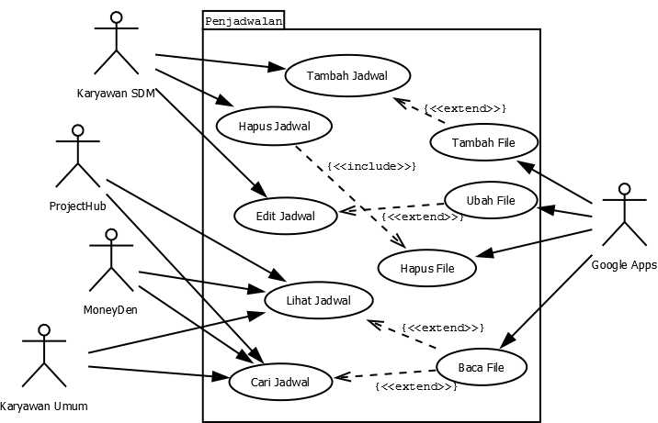
ManOverflow
Use Case Modul Penjadwalan ManOverflow

Slide 12
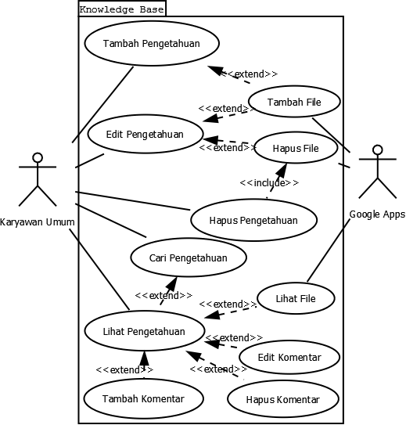
ManOverflow
Use Case Modul Knowledge Base ManOverflow

Slide 13
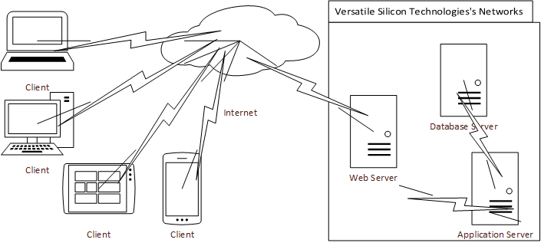
ManOverflow
Deskripsi Arsitektur
Aristektur ManOverflow menggunakan arsitektur aplikasi berbasis web. Secara umum terdapat 2 komponen utama yaitu server dan client. Server berfungsi sebagai penyedia layanan/aplikasi dan diakses oleh client melalui berbagai macam devais seperti desktop, laptop, tablet, atau smartphone.

Slide 14
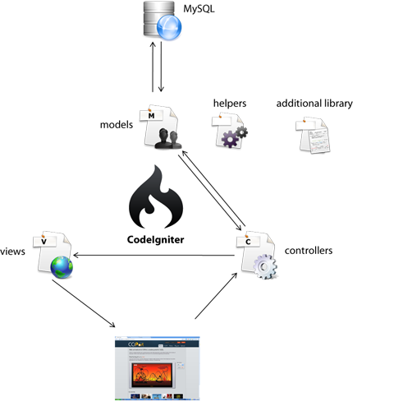
ManOverflow
Pedoman Analisis dan Perancangan
Framework yang digunakan saat perancangan dan implementasi dapat dibagi dalam front-end framework dan back-end framework.
Front-end framework yang digunakan adalah Bootstrap.
Sedangkan Back-end framework yang digunakan adalah CodeIgniter.

Slide 15
ManOverflow
Realisasi Use Case Login (UC-0-01)
Sequence Diagram untuk skenario login sukses

Slide 16
ManOverflow
Realisasi Use Case Login (UC-0-01)
Sequence Diagram untuk skenario login gagal

Slide 17
ManOverflow
Realisasi Use Case Tambah Karyawan (UC-0-02)
Sequence Diagram untuk skenario tambah karyawan yang valid

Slide 18
ManOverflow
Realisasi Use Case Tambah Karyawan (UC-0-02)
Sequence Diagram untuk skenario tambah karyawan yang tidak valid

Slide 19
ManOverflow
Realisasi Use Case Edit Karyawan (UC-0-03)
Sequence Diagram untuk skenario edit karyawan yang valid

Slide 20
ManOverflow
Realisasi Use Case Edit Karyawan (UC-0-03)
Sequence Diagram untuk skenario edit karyawan yang tidak valid

Slide 21
ManOverflow
Realisasi Use Case Hapus Karyawan (UC-0-04)
Sequence Diagram untuk skenario hapus karyawan yang dikonfirmasi setuju

Slide 22
ManOverflow
Realisasi Use Case Hapus Karyawan (UC-0-04)
Sequence Diagram untuk skenario hapus karyawan yang dikonfirmasi batal

Slide 23
ManOverflow
Realisasi Use Case Cari Karyawan(UC-0-05)
Sequence Diagram untuk skenario mencari karyawan dan ditemukan

Slide 24
ManOverflow
Realisasi Use Case Cari Karyawan(UC-0-05)
Sequence Diagram untuk skenario mencari karyawan dan tidak ditemukan

Slide 25
ManOverflow
Realisasi Use Case Lihat Karyawan (UC-0-06)
Sequence Diagram untuk skenario melihat detail karyawan dan diperbolehkan untuk mengakses

Slide 26
ManOverflow
Realisasi Use Case Lihat Karyawan (UC-0-06)
Sequence Diagram untuk skenario melihat detail karyawan dan tidak diperbolehkan untuk mengakses

Slide 27
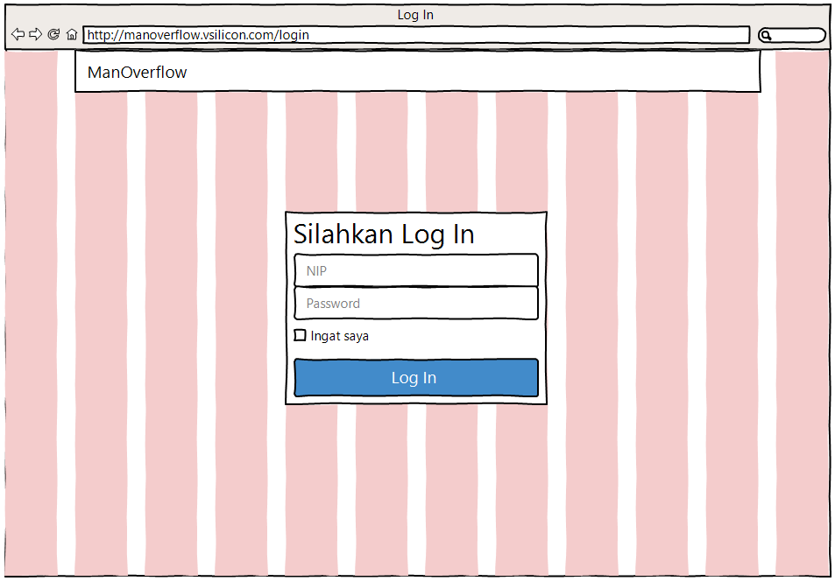
ManOverflow
Perancangan Antarmuka
Rancangan prototipe antar muka buntu use case login (UC-0-01) saat pertama kali muncul

Slide 28
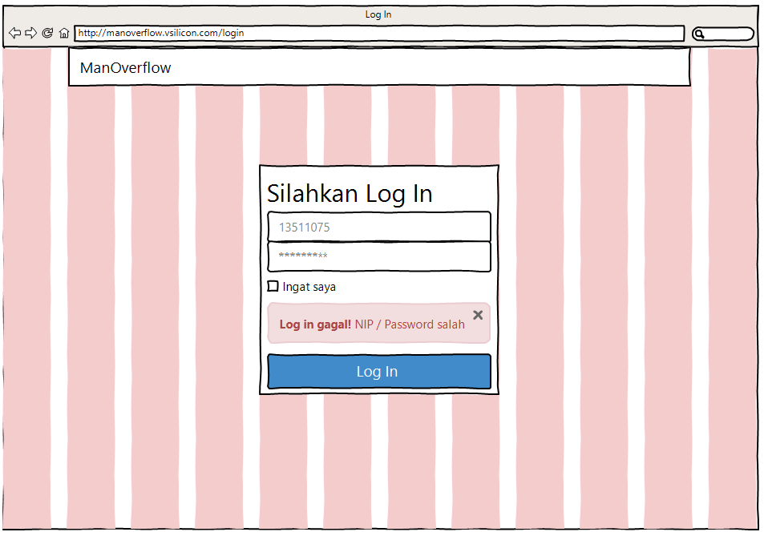
ManOverflow
Perancangan Antarmuka
Rancangan prototipe antar muka buntu use case login (UC-0-01) saat pemberitahuan login gagal

Slide 29
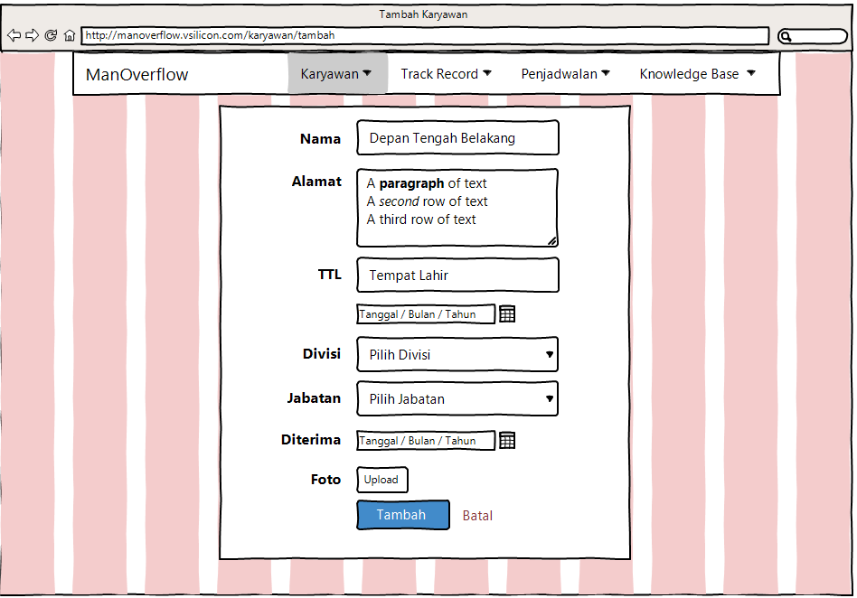
ManOverflow
Perancangan Antarmuka
Rancangan prototipe antar muka buntu use case tambah karyawan (UC-0-02) saat pengisian from cari karyawan

Slide 30
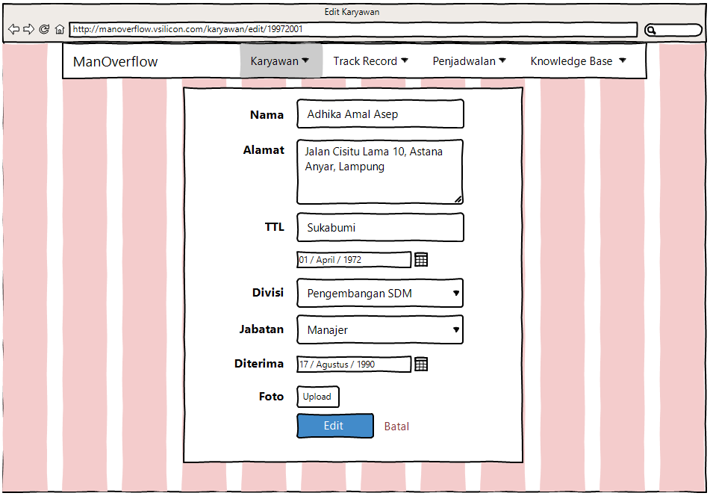
ManOverflow
Perancangan Antarmuka
Rancangan prototipe antar muka buntu use case edi karyawan (UC-0-03) saat pengisian from edit karyawan

Slide 31
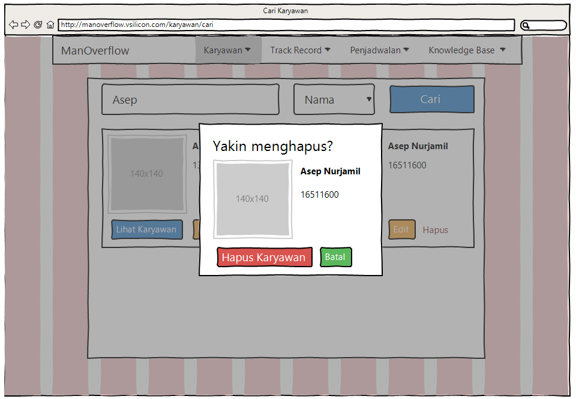
ManOverflow
Perancangan Antarmuka
Rancangan prototipe antar muka buntu use case hapus karyawan (UC-0-04) saat pengisian from hapus karyawan

Slide 32
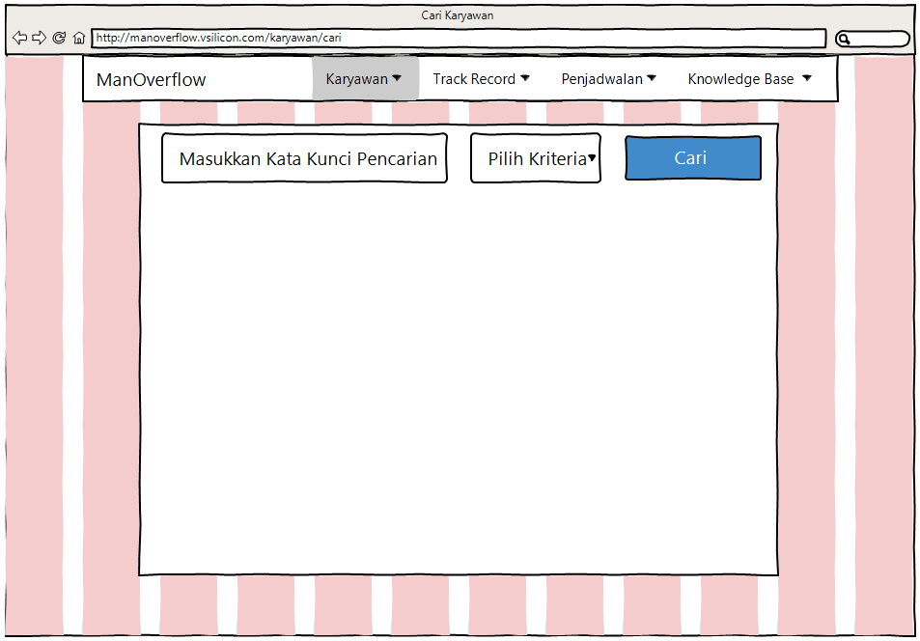
ManOverflow
Perancangan Antarmuka
Rancangan prototipe antar muka buntu use case cari karyawan (UC-0-05) saat pengisian from cari karyawan

Slide 33
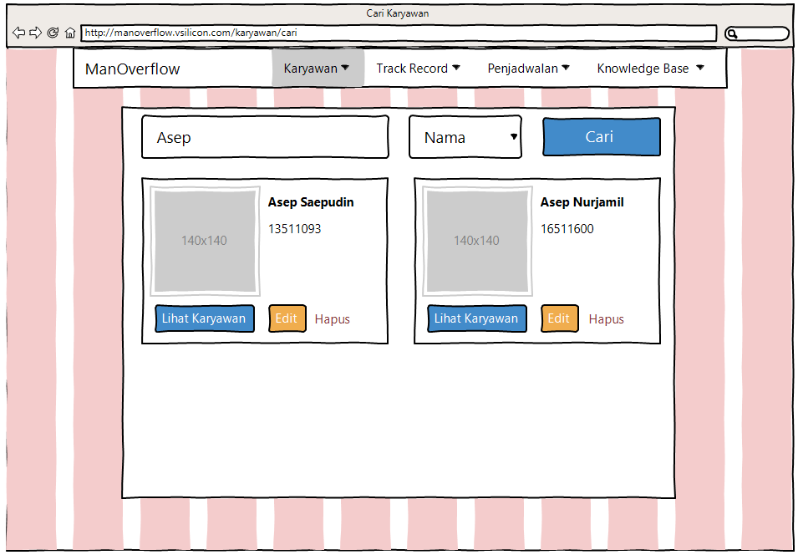
ManOverflow
Perancangan Antarmuka
Rancangan prototipe antar muka buntu use case cari karyawan (UC-0-05) saat karyawan yang dicari ditemukan

Slide 34
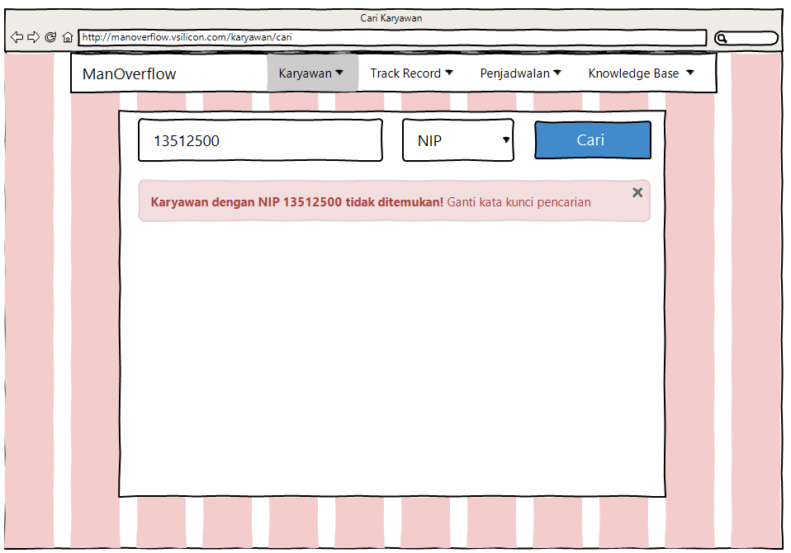
ManOverflow
Perancangan Antarmuka
Rancangan prototipe antar muka buntu use case cari karyawan (UC-0-05) saat karyawan yang dicari tidak ditemukan

Slide 35
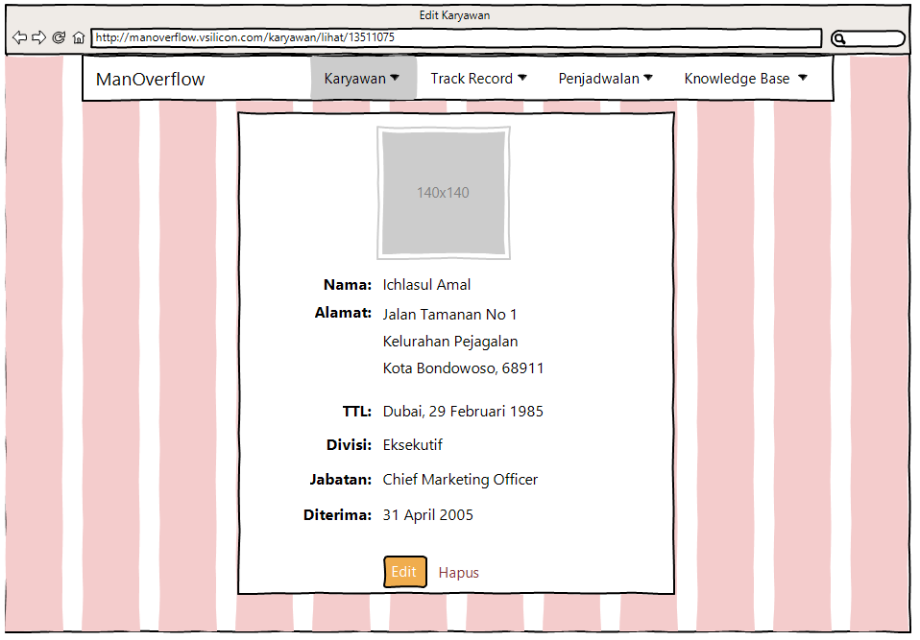
ManOverflow
Perancangan Antarmuka
Rancangan prototipe antar muka buntu use case lihat karyawan (UC-0-06) dan mendapat akses

Slide 36
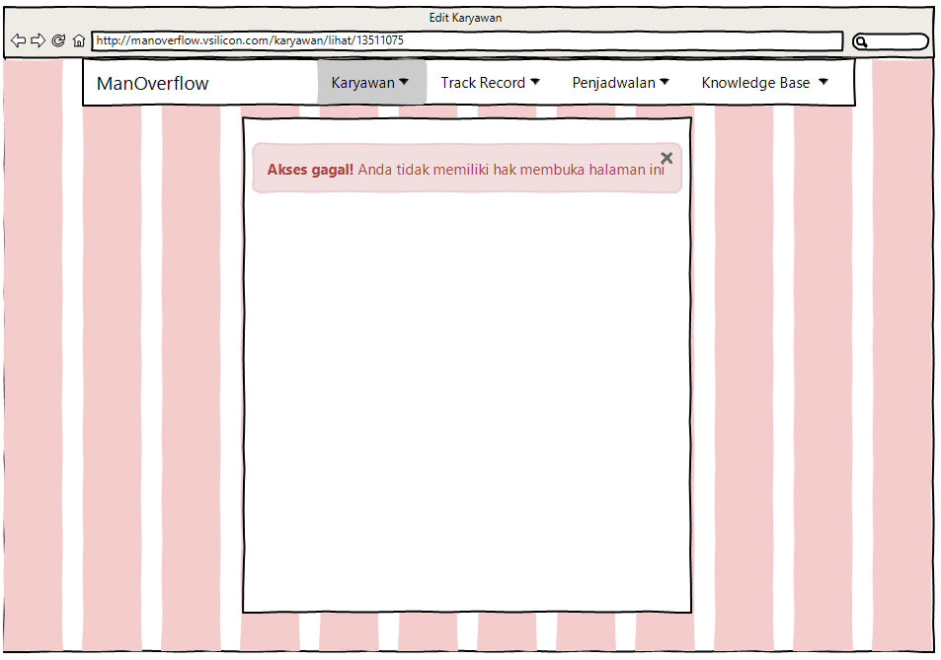
ManOverflow
Perancangan Antarmuka
Rancangan prototipe antar muka buntu use case lihat karyawan (UC-0-06) dan tidak diberikan akes

Slide 37
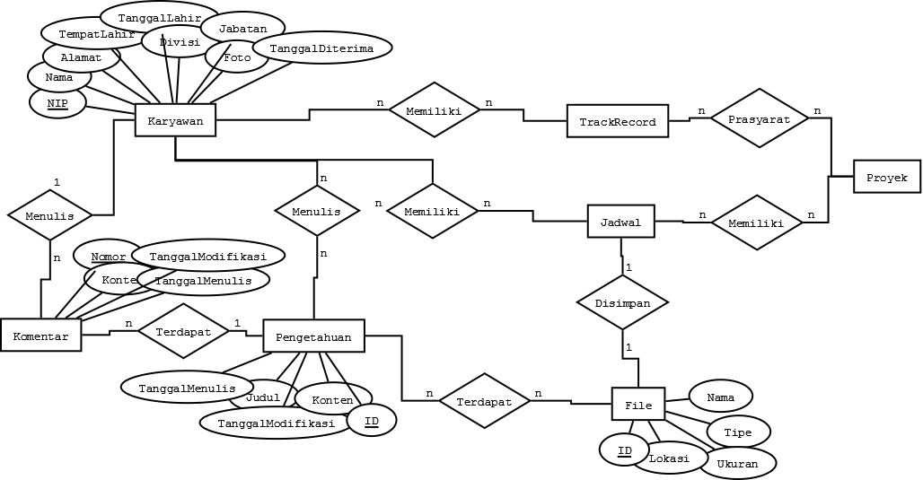
ManOverflow
Perancangan Entity-Relationship Diagram

Slide 38
Demo

Slide 39



Rencana Iterasi 2

Slide 40
Terima Kasih

